Slide 1
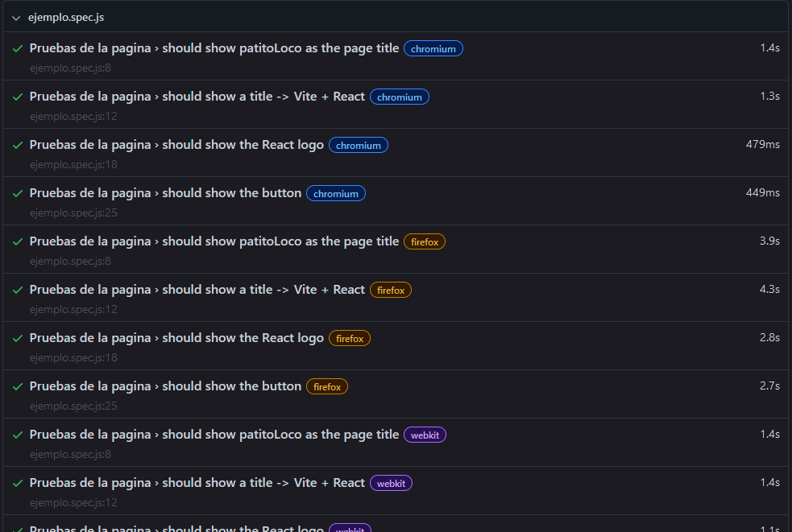
Testing end-to-end
Ejemplo de testing end-to-end con playwright

Slide 2
End-to-end
Plan de testeo
Ejecución de testing
1
3
Prueba que confirma que la aplicación funciona como se esperaba.
Diseño de testeo
Análisis de resultados
2
4

Slide 3
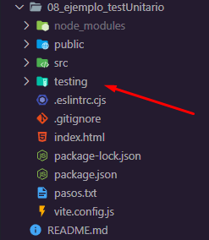
Estructura
- Creamos una carpeta de cualquier nombre dentro de nuestro proyecto de React, de preferencia “testing”

Slide 4


Instalación
Creamos un archivo package.json genérico para luego instalar los módulos necesarios para el testing.
Instalamos playwright
Todo esto dentro de la carpeta “testing”

Slide 5
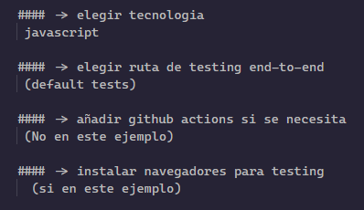
Inicialización
Usamos el comando npm init playwright@latest para iniciar la configuración de playwright
La ejecución del comando pedirá configuraciones que podemos elegir de la siguiente manera:

Slide 6
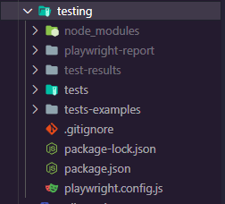
Estructura resultante
- Una vez realizadas las configuraciones de playwright, en automático debe haber la siguiente estructura de carpetas en la carpeta testing:

Slide 7
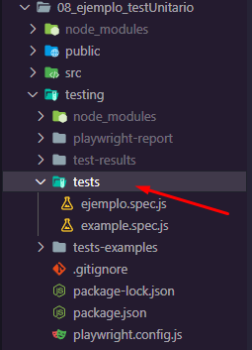
Creación de testing
- Los tests los podemos crear en la carpeta tests, esto porque la configuración básica usa la carpeta tests para correr todos los test.

Slide 8
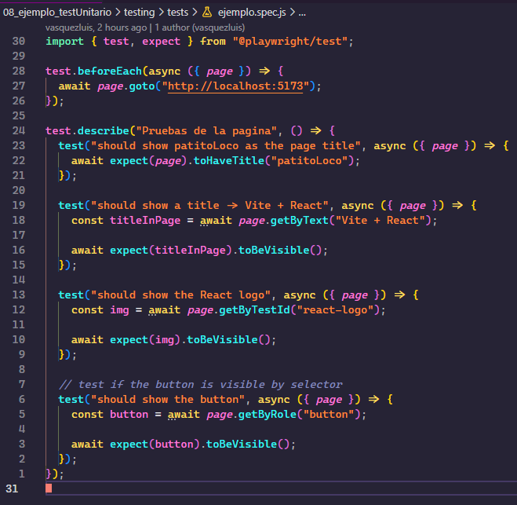
Estructura de test
La estructura de los tests por lo general son parecidas. Otros módulos tienen estructura muy parecida.
La explicación del test está en la rama “comments” del repositorio.

Slide 9
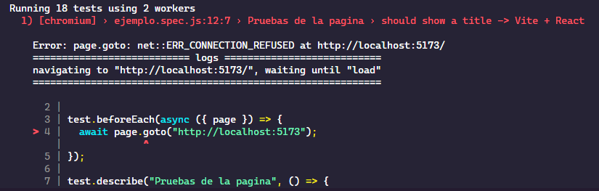
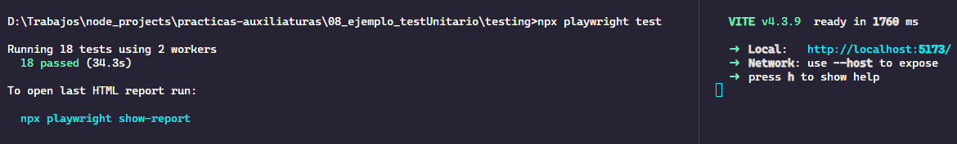
Correr tests
Para correr los test en modo consola/terminal usamos el comando: npx playwright test
- recordatorio: el servidor tiene que estar corriendo para poder ejecutar los test, de lo contrario mostrará errores.

Slide 10
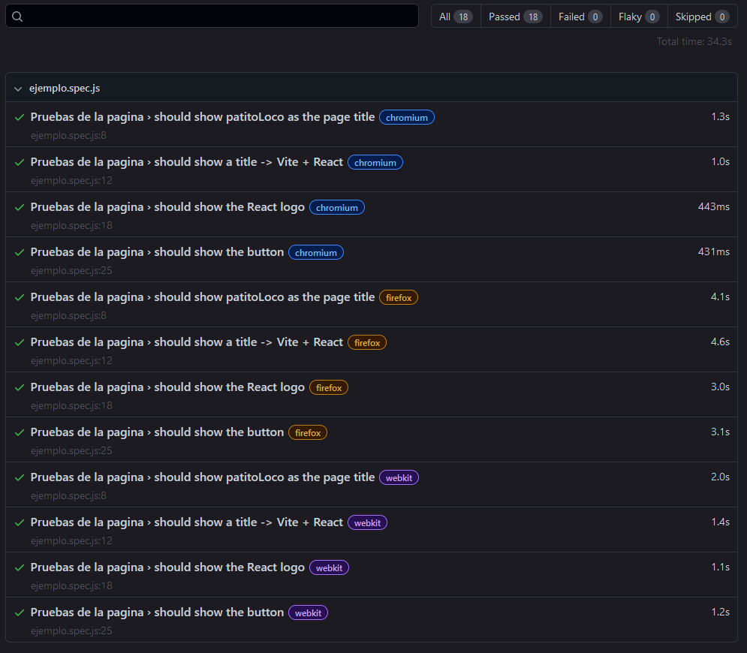
Correr test en el navegador
Utilizando el comando npx playwright show-report, podemos ver el resultado de los test en el navegador, de una forma más fácil de entender
- dato: playwright hace las pruebas en 3 tipos de motores para saber que el componente funciona bien en cada uno de ellos.

